Slide 1
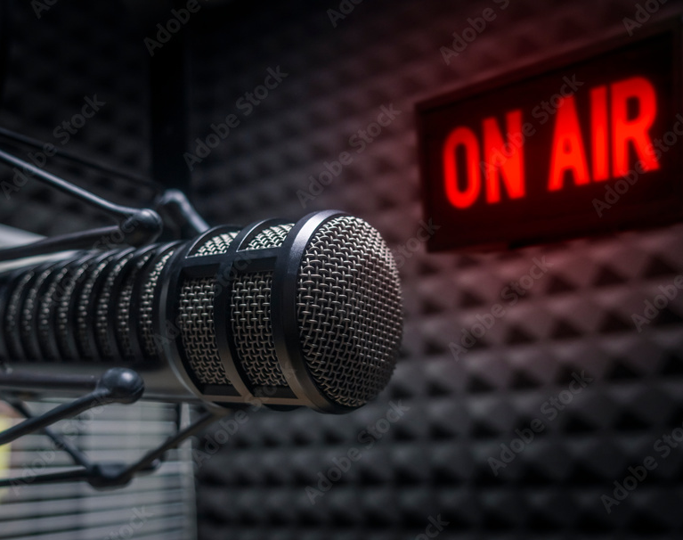
Πανεπιστήμιο Δυτικής Μακεδονίας
Τμήμα Επικοινωνίας και Ψηφιακών Μέσων
Ραδιοφωνική Δημοσιογραφία
2025-2026
Διδάσκουσα:
Ελένη Τσαλκατίδου
tsalkatidou@yahoo.com, aff02240@uowm.gr

Slide 2
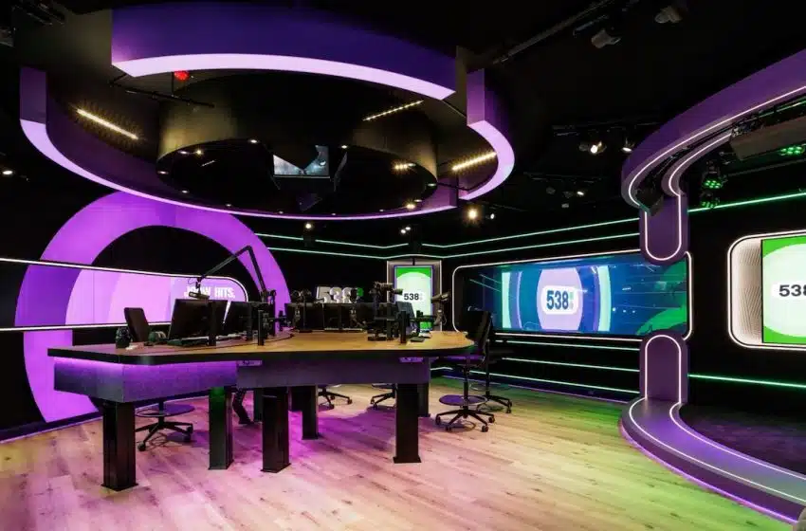
ΤΟ ΡΑΔΙΟΦΩΝΟ ΚΑΙ ΟΙ ΙΔΙΑΙΤΕΡΟΤΗΤΕΣ ΤΟΥ
α) Ταχύτητα: Μπορεί ανά πάσα ώρα και στιγμή να διακόψει το πρόγραμμά του για να μεταδώσει μια είδηση
Απαραίτητα τεχνικά μέσα
β) Χαμηλό κόστος για το στήσιμο ενός ραδιοφωνικού σταθμού
γ) Η προσωπικότητα του παραγωγού/παρουσιαστή/δημοσιογράφου: Ο ακροατής πρέπει τόσο στη φωνή του όσο και στο μήνυμα που εκπέμπει είτε αυτό είναι ενημερωτικής φύσης είτε ψυχαγωγικής

Slide 3
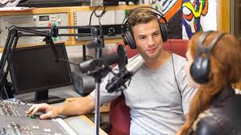
ΤΟ ΡΑΔΙΟΦΩΝΟ ΚΑΙ ΟΙ ΙΔΙΑΙΤΕΡΟΤΗΤΕΣ ΤΟΥ
δ) Δεν υπάρχει ο περιορισμός του ό,τι παρουσιάζεται οπτικώς: Συνδυασμός ήχου, μουσικής και διαλόγου
ε) Πλήρης ελευθερία στον παραγωγό/δημοσιογράφο όσον αφορά τον χρόνο και τον χώρο
στ) Εφήμερη φύση: Απαιτείται ένας ιδιαίτερος τρόπος παρουσίασης και χειρισμού της είδησης που μεταδίδεται, για να διατηρηθεί ζωντανό το ενδιαφέρον του ακροατή
ζ) Σειρά θεμάτων: Δεν αφήνει στον ακροατή να επιλέξει τη σειρά με την οποία θα επιθυμούσε να ακούσει τα θέματα
Τα διαλέγουν οι παραγωγοί
Ενέχει τον κίνδυνο οι ακροατές να αλλάξουν σταθμό

Slide 4
ΠΛΕΟΝΕΚΤΗΜΑΤΑ ΤΟΥ ΡΑΔΙΟΦΩΝΟΥ
Άμεση - έγκυρη ενημέρωση
Σύντομος λόγος
Ενημέρωση σε σύντομο χρόνο
Ρέων προφορικός, ευχάριστος λόγος
Ζωντανές συνδέσεις σε όλο τον κόσμο
Αμεσότερος διάλογος με το κοινό
24ωρη λειτουργία
Βρίσκεται σε όλα τα σπίτια

Slide 5
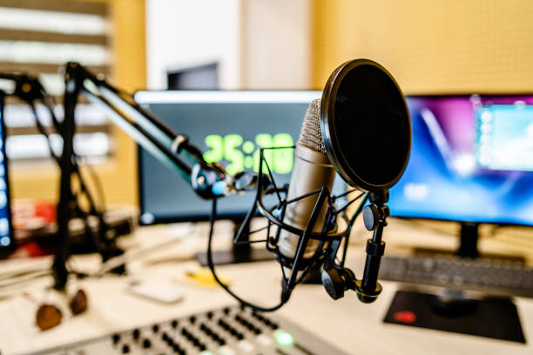
ΜΕΙΟΝΕΚΤΗΜΑΤΑ ΤΟΥ ΡΑΔΙΟΦΩΝΟΥ
Απουσία εικόνας
Απουσία βίντεο

Slide 6
ΘΕΤΙΚΕΣ ΚΑΙ ΑΡΝΗΤΙΚΕΣ ΕΠΙΠΤΩΣΕΙΣ ΣΤΗΝ OIKONOMIA
Το ραδιόφωνο βοηθάει πάρα πολύ στην ανάπτυξη της οικονομίας
Προσφέρει θέσεις εργασίας (παραγωγοί, ηχολήπτες, παρουσιαστές κ.α.)
Μέσω των διαφημίσεων - που είναι φθηνότερες από ότι στην τηλεόραση - βοηθάει στην προώθηση και πώληση προϊόντων και γενικότερα στο οικονομικό αλισβερίσι
Υπερκατανάλωση και στην αγορά προϊόντων που δεν είναι απαραίτητα

Slide 7
ΕΠΑΓΓΕΛΜΑΤΑ ΠΟΥ ΣΧΕΤΙΖΟΝΤΑΙ ΜΕ ΤΟ ΡΑΔΙΟΦΩΝΟ
α) Ηχολήπτης: Τεχνικός που λαμβάνει τον ήχο, ο οποίος παράγεται από τις ομιλίες των παρουσιαστών, των δημοσιογράφων, των καλεσμένων, τον επεξεργάζεται, τον διορθώνει κ.τ.λ.
Διπλός ο ρόλος του σήμερα
β) Παρουσιαστής: Εκείνος που παρουσιάζει την εκπομπή, παίρνει τις συνεντεύξεις και παρουσιάζει τα ρεπορτάζ
Προσόντα: Σωστή άρθρωση και ευχέρεια λόγου
γ) Μουσικός επιμελητής: Επιλέγει τα τραγούδια, τα οποία «ντύνουν» μουσικά μια εκπομπή
δ) Ραδιοφωνικός παραγωγός: Φροντίζει για το συνολικό περιεχόμενο της ραδιοφωνικής εκπομπής
ε) Δημοσιογράφος - συντάκτης:
Δημοσιογράφος-ρεπόρτερ: Φροντίζει ώστε να φθάνουν οι ειδήσεις στον σταθμό
Συντάκτης: Επιμελείται τις ειδήσεις

Slide 8
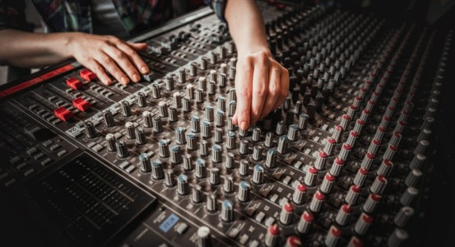
ΗΧΟΛΗΠΤΗΣ
Η επαγγελματική εργασία τους βασίζεται άμεσα στην οξύτητα της ακοής τους, καθώς αυτοί ενσωματώνουν ξεχωριστούς ήχους προκειμένου να διαμορφώσουν ένα ενιαίο ηχητικό αποτέλεσμα (Sokanu, 2018)
Ασχολούνται με τη μίξη, την παραγωγή, την ηχογράφηση και τη ρύθμιση ήχων για τηλεοπτικές διαφημίσεις, ενώ συνεργάζονται επίσης με ραδιοφωνικούς σταθμούς, μουσικά συγκροτήματα σε στούντιο ηχογράφησης, καθώς και σε ζωντανές εκδηλώσεις
Μερικά από τα εργαλεία που χρησιμοποιούν οι ηχολήπτες περιλαμβάνουν μικρόφωνα, ηχεία, συσκευές ηχογράφησης και ενισχυτές (Hynes, 2007)

Slide 9
ΗΧΟΛΗΠΤΗΣ
Στο νέο πλαίσιο λειτουργίας των ραδιοφώνων, ο ρόλος του παραγωγού τείνει να συγχέεται με τον ρόλο του ηχολήπτη
Αν και οι δύο επαγγελματικές ιδιότητες παραδοσιακά απαιτούσαν διαφορετικές δεξιότητες και ικανότητες, η διάκριση μεταξύ τους έχει πλέον γίνει λιγότερο προφανής
Εξαιτίας οικονομικών περιορισμών και της ευκολότερης πρόσβασης σε νέα ψηφιακά εργαλεία, οι παραγωγοί τείνουν πλέον να αναλαμβάνουν και τους δύο ρόλους ταυτόχρονα (Burgess, 2008)

Slide 10
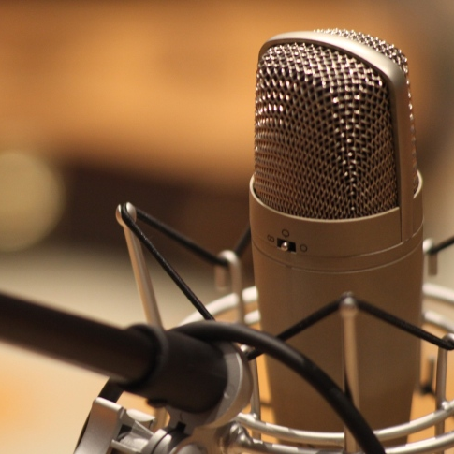
ΡΑΔΙΟΦΩΝΙΚΟΣ ΠΑΡΑΓΩΓΟΣ
Οι ραδιοφωνικοί παραγωγοί/εκφωνητές επικοινωνούν μέσα από ένα μέσο που βασίζεται αποκλειστικά στον ήχο και εξαρτώνται αποκλειστικά από τη φωνητική τους επικοινωνία για να εκτελέσουν το έργο τους
Στο πλαίσιο του επαγγελματικού του ρόλου, ο ραδιοφωνικός εκφωνητής χρησιμοποιεί τις φωνητικές του δεξιότητες για να προκαλέσει μια συγκεκριμένη αντίδραση στον ακροατή είτε μέσω της ψυχαγωγίας είτε μέσω της πληροφόρησης είτε μέσω της πειθούς (Warhurst, McCabe & Madill, 2013)

Slide 11
ΡΑΔΙΟΦΩΝΙΚΟΣ ΠΑΡΑΓΩΓΟΣ
Δεδομένου ότι η ραδιοφωνική βιομηχανία βασίζεται στις αντιδράσεις των ακροατών απέναντι στη λεκτική επικοινωνία, συγγραφείς ήδη από τη δεκαετία του 1930 και του 1940 έχουν καταγράψει χαρακτηριστικά της λεκτικής επικοινωνίας που συμβάλλουν στην επιτυχημένη επικοινωνία στον αέρα (Warhurst, McCabe & Madill, 2013)

Slide 12
Χαρακτηριστικά του καλού ραδιοφωνικού παραγωγού
Άψογη άρθρωση
Σωστή και αποδεκτή προφορά
Αποτελεσματική χρήση παύσεων, χρονισμού και έμφασης, καθώς και ποικιλίας στην τονικότητα, την ένταση και το ύφος της φωνής
Ρυθμός ομιλίας που δεν είναι υπερβολικά γρήγορος ή υπερβολικά αργός
Ικανότητα ανάγνωσης χωρίς προετοιμασία (αναγνωστική ευχέρεια)
Καθαρή φωνή ή σαφήνεια στην ομιλία
Ευχάριστη και αποδεκτή φωνή καλής ποιότητας
Όμορφη, πλούσια και ζεστή φωνή
Φωνητική ευελιξία, ανθεκτική και πολυδιάστατη φωνή
Φυσική φωνή και συνομιλιακός τρόπος εκφοράς
Βαθιά φωνή, χαμηλή τονικότητα
Καλή προσωπικότητα - Ευχάριστη / Φυσικότητα / Ζωντάνια / Φιλικότητα / Ειλικρίνεια / Εντιμότητα (Warhurst, McCabe & Madill, 2013)

Slide 13
Χαρακτηριστικά του καλού ραδιοφωνικού παραγωγού
Πολλά από τα παραπάνω χαρακτηριστικά εστιάζουν στην τέχνη της ραδιοφωνικής ομιλίας, βασιζόμενα στον έλεγχο της φωνής και των χαρακτηριστικών της ομιλίας (Stahl, 1938)
Επιπλέον, συζητήθηκαν χαρακτηριστικά που σχετίζονται με την προσωπικότητα, τη γνώση, την ικανότητα παραγωγής γλωσσικού περιεχομένου («τι λέγεται») και τις εκπαιδευτικές εμπειρίες
Η σχετική σημασία αυτών των χαρακτηριστικών διαφέρει: Ορισμένοι συγγραφείς τονίζουν ότι η καλή φωνή και η ευκρίνεια είναι πρωταρχικής σημασίας για τους ραδιοφωνικούς εκφωνητές, ενώ άλλοι υποστηρίζουν ότι η γνώση, το περιεχόμενο και η προσωπικότητα αποτελούν καθοριστικούς παράγοντες για την επιτυχία ενός ραδιοφωνικού παραγωγού (Henneke & Dumit, 1959)

Slide 14
Βασικές αρχές της παρουσίασης
Η παρουσίαση τείνει να εισάγει το κοινό του σταθμού στα προγράμματα που πρόκειται να ακολουθήσουν
Η παρουσίαση πρέπει να γίνεται με τέτοιο τρόπο ώστε να προσελκύει το κοινό προς τον σταθμό και να το κάνει να θέλει να ακούσει το κύριο περιεχόμενο του σταθμού
Θα πρέπει να του δημιουργεί την επιθυμία να ακούσουν την κύρια ιστορία
Οι ραδιοφωνικοί σταθμοί που διαθέτουν ικανούς εκφωνητές είναι βέβαιο ότι θα προσελκύσουν κοινό στα προγράμματά τους
Η παρουσίαση αποτελεί την πρώτη επαφή με το κοινό: Εάν η ποιότητα της παρουσίασης είναι αξιόλογη ή εντυπωσιακή, τότε τείνει να προκαλέσει το ενδιαφέρον του κοινού, το οποίο όχι μόνο θα θελήσει να μάθει περισσότερα, αλλά και να παρακολουθήσει ή να ακούσει περισσότερα προγράμματα του σταθμού

Slide 15

Βασικές αρχές της παρουσίασης
Ο παρουσιαστής πρέπει να καταβάλλει μεγάλη προσπάθεια ώστε το κοινό να μην τον απορρίψει ή να αλλάξει σταθμό
Για να κερδίσει και να διατηρήσει το κοινό του, οφείλει να τηρεί αυστηρά το ύφος και το στυλ του σταθμού
Ο παρουσιαστής πρέπει να είναι ευγενικός και χαρούμενος απέναντι στο κοινό του. Οφείλει να είναι εύστροφος, διπλωματικός και σταθερός στο ύφος της παρουσίασής του
Οι παρουσιαστές ενός σταθμού που εργάζονται ακολουθώντας τις κατευθυντήριες αρχές του είναι πιθανό να διατηρήσουν το κοινό τους

Slide 16
Τύποι ραδιοφωνικών παρουσιαστών
Εκφωνητής ειδήσεων (News Caster)
Παρουσιάζουν τις ειδήσεις ως ένα πρόγραμμα μετάδοσης
Χρησιμοποιούν κατάλληλη γλώσσα και δεξιότητες παρουσίασης για να εξασφαλίσουν ενδιαφέρουσες παρουσιάσεις για το κοινό των ειδήσεων
Δεν παρεκκλίνουν από το προκαθορισμένο κείμενο που έχει συνταχθεί ως δελτίο ειδήσεων (Owuamalam, 2007)
Κατά τη διάρκεια της ζωντανής μετάδοσης, ο εκφωνητής πρέπει να δείχνει αυτοπεποίθηση και οι λέξεις να προφέρονται καθαρά και σωστά. Η έμφαση στις λέξεις, προτάσεις ή φράσεις πρέπει να δίνεται στη σωστή θέση, ώστε να αποφεύγεται η σύγχυση νοημάτων
Ένας εκφωνητής που δεν έχει αυτοπεποίθηση στη δουλειά του είναι πιθανό να μεταδίδει τις ειδήσεις βιαστικά, να κάνει σειρά λαθών και έτσι να οδηγεί το κοινό στο να αλλάξει κανάλι (Apuke, 2017)

Slide 17
Τύποι ραδιοφωνικών παρουσιαστών
Παραδείγματα εκφωνητών ειδήσεων
Link-1: https://www.youtube.com/watch?v=7HR9F9K_R8w
Link-2: https://www.youtube.com/watch?v=Jf1hSeYpHJA

Slide 18
Τύποι ραδιοφωνικών παρουσιαστών
Ραδιοφωνικός Παραγωγός / DJ
Η κύρια ευθύνη τους σε έναν ραδιοφωνικό σταθμό είναι η παρουσίαση μουσικών προγραμμάτων διαφόρων ειδών και μορφών, παλαιών και σύγχρονων
Η βασική τους εργασία είναι να διασκεδάζουν το κοινό του σταθμού παίζοντας τραγούδια στον αέρα
Το χιούμορ και η ευστροφία τους, που προσθέτουν λάμψη και διασκέδαση στην εκπομπή, αποτελούν το μεγαλύτερο τους πλεονέκτημα κατά την παρουσίαση των καλλιτεχνών και των έργων τους
Ο DJ συνήθως διαθέτει εκτεταμένες γνώσεις γύρω από τους καλλιτέχνες και τη μουσική τους, γεγονός που του επιτρέπει να κάνει ουσιαστικά σχόλια σχετικά με τα τραγούδια που παρουσιάζει στο κοινό
Ο κύριος στόχος του είναι να ψυχαγωγεί το κοινό του σταθμού, προσφέροντάς του ποικιλία μουσικών ειδών. Παράλληλα, μερικές φορές αναλαμβάνει και ρόλο συμβούλου της κοινωνίας, μέσα από τα σχόλια και τις παρουσιάσεις του γύρω από τη μουσική και τους καλλιτέχνες (Apuke, 2017)

Slide 19
Τύποι ραδιοφωνικών παρουσιαστών
Παρουσιαστής / Συντονιστής (Anchor)
Είναι υπεύθυνος για την παρουσίαση προγραμμάτων όπως συζητήσεις, συνεντεύξεις και talk shows
Είναι άριστα εξοικειωμένοι με τους στόχους κάθε προγράμματος και καταβάλλουν μεγάλη προσπάθεια για να ενθαρρύνουν τη συμμετοχή του κοινού
Διαθέτουν γνώσεις στα θέματα που διαχειρίζονται, είναι οξυδερκείς και αντιδρούν γρήγορα στη σκέψη και στην ανάλυση
Αυτές οι ικανότητες τούς βοηθούν να μοιράζονται τη γνώση τους με τους συμμετέχοντες κατά τη διάρκεια της παρουσίασης των προγραμμάτων (Apuke, 2017)

Slide 20
Τύποι ραδιοφωνικών παρουσιαστών
Αφηγητές
Είναι παρουσιαστές που περιγράφουν μια σειρά γεγονότων με συνεχή και τακτική σειρά
Παρέχουν πληροφορίες που εξηγούν καταστάσεις με παραστατικό και ενδιαφέροντα τρόπο (Owuamalam, 2007)
Ο παρουσιαστής που συνήθως κάνει την αφήγηση σε ένα ντοκιμαντέρ καταφέρνει να παρασύρει το κοινό και να το οδηγήσει μέσα από το πρόγραμμα, αφηγούμενος την ιστορία με πειστικό και καθηλωτικό τρόπο
Η αφήγηση που δίνεται από τους διηγητές σύντομων ιστοριών γίνεται με τέτοιο τρόπο, ώστε ο ακροατής να πιστεύει πως ο αφηγητής ήταν παρών στη σκηνή του γεγονότος ή του συμβάντος (Apuke, 2017)

Slide 21
Παράδειγμα
Link: https://www.youtube.com/watch?v=eOiyGZ4EDgA (από 3:06 και μετά)

Slide 22
Ο ρόλος της διαφήμισης στο ραδιόφωνο
Η διαφήμιση αποτελεί την κύρια - και συχνά τη μοναδική - πηγή χρηματοδότησης για τους εμπορικούς και ενημερωτικούς ραδιοφωνικούς σταθμούς
Είναι ενσωματωμένη στο ραδιοφωνικό πρόγραμμα, ως πρόσθετο στοιχείο που μεταδίδεται μαζί με τα δελτία ειδήσεων, μεταξύ εκπομπών ή ενοτήτων ή ακόμη και μέσα σε αυτές
Η πιο συνηθισμένη πρακτική είναι η μετάδοση ραδιοφωνικών σποτ κατά τη διάρκεια διαφημιστικών διαλειμμάτων, τα οποία είναι σαφώς διαχωρισμένα από το κυρίως πρόγραμμα. Αυτό επιτρέπει στους ακροατές να διακρίνουν το διαφημιστικό μήνυμα από το κανονικό περιεχόμενο, αν και συχνά δημιουργεί αρνητικές στάσεις απέναντι στη διαφήμιση (Potter, 2009)
Ωστόσο, η ραδιοφωνική διαφήμιση τείνει να ενσωματώνεται στη χαρακτηριστική πληροφοριακή φύση του μέσου (γνωστό ως native advertising – «ενσωματωμένη διαφήμιση»)
Από την εμφάνιση του ραδιοφώνου ως μέσο μαζικής επικοινωνίας, αποτελεί συνηθισμένη πρακτική οι ίδιοι οι δημοσιογράφοι ή οι συνεργάτες τους να εκφωνούν διαφημίσεις που είναι ενσωματωμένες στο περιεχόμενο των εκπομπών, κάνοντας τα διαφημιστικά μηνύματα να φαίνονται ως μέρος του προγράμματος του σταθμού (iHeartMedia, 2014)

Slide 23

Ο ρόλος της διαφήμισης στο ραδιόφωνο
Οι διαφημιστές θεωρούν ότι οι ενημερωτικές εκπομπές είναι ιδιαίτερα ελκυστικές και διατηρούν την προσοχή των ακροατών, ενισχύοντας έτσι την αποτελεσματικότητα των συνοδευτικών διαφημίσεων
Θεωρούν ότι οι διαφημίσεις αυτές είναι πιο αποτελεσματικές από πλευράς απομνημόνευσης, όταν είναι ενσωματωμένες σε εκπομπές που οι ακροατές αξιολογούν ως σημαντικά πιο ενδιαφέρουσες (Norris & Colman, 1996)

Slide 24
Ο ρόλος της διαφήμισης στο ραδιόφωνο
Σε αντίθεση με τους μουσικούς ραδιοφωνικούς σταθμούς των οποίων ο κύριος στόχος είναι η ψυχαγωγία, οι ενημερωτικοί ραδιοσταθμοί απαιτούν μεγαλύτερη γνωστική προσπάθεια από τους ακροατές, οι οποίοι χρειάζεται να κατανοήσουν και να επεξεργαστούν τις ειδήσεις ή τα σχόλια προκειμένου να διαμορφώσουν προσωπική άποψη
Οι διαφημιστές εκμεταλλεύονται αυτή την ενεργή ακρόαση για να μεταδώσουν διαφημιστικά μηνύματα, καθώς το επίπεδο προσοχής που αφιερώνεται στο πρόγραμμα ενισχύει και την προσοχή προς τις διαφημίσεις, καθώς και την ικανότητα ανάκλησής τους (Moorman et al., 2005)
Ωστόσο, όταν η διαφήμιση ενσωματώνεται μέσα στο ίδιο το πρόγραμμα ως πρόσθετο στοιχείο που παρουσιάζεται από τον δημοσιογράφο, οι ακροατές είναι λιγότερο πιθανό να ενεργοποιήσουν συνειδητά τα «φίλτρα προσοχής» τους (Nebenzahl & Jaffe, 1998), όταν η απροσδόκητη εμπορική επικοινωνία εισάγεται σε ένα ενημερωτικό ή ειδησεογραφικό πλαίσιο

Slide 25
Είδη ραδιοφωνικής διαφήμισης
Η ραδιοφωνική διαφήμιση εμφανίζεται σε διάφορες μορφές, καθεμία με τα δικά της πλεονεκτήματα και δυνατότητες. Η επιλογή της κατάλληλης μορφής εξαρτάται από το κοινό-στόχο, τους στόχους της καμπάνιας και τη φύση του προϊόντος ή της υπηρεσίας που διαφημίζεται
Ζωντανές αναγνώσεις (Live Read Ads): Οι ζωντανές αναγνώσεις πραγματοποιούνται από τον ραδιοφωνικό παραγωγό ή DJ με έναν φυσικό, συνομιλιακό τόνο. Δεν είναι προηχογραφημένες, γεγονός που τις κάνει να ακούγονται πιο προσωπικές και αυθεντικές. Οι ακροατές τείνουν να εμπιστεύονται αυτές τις διαφημίσεις, καθώς συνδέονται με τη φωνή που ακούν συχνά. Αυτή η μορφή είναι ιδιαίτερα αποτελεσματική για τοπικές επιχειρήσεις, προωθητικές ενέργειες και εκδηλώσεις
Παραγωγές Spot (Produced Spot Ads): Είναι προηχογραφημένες διαφημίσεις που προβάλλονται σε προκαθορισμένα χρονικά διαστήματα. Μπορούν να περιλαμβάνουν αφηγήσεις, ηχητικά εφέ, μουσική και jingles. Είναι ευέλικτες και μπορούν να έχουν διαφορετική διάρκεια - συνήθως από 15 έως 60 δευτερόλεπτα - ανάλογα με τις ανάγκες της καμπάνιας

Slide 26
Είδη ραδιοφωνικής διαφήμισης
3. Jingles: Είναι ευχάριστες, μουσικές διαφημίσεις που έχουν σχεδιαστεί για να ενισχύουν την αναγνωρισιμότητα του brand. Συνήθως περιλαμβάνουν σύντομες, αξέχαστες μελωδίες και στίχους που οι ακροατές μπορούν εύκολα να συνδέσουν με μια μάρκα ή προϊόν. Ένα καλά συντεθειμένο jingle μπορεί να μείνει στο μυαλό των ακροατών για πολύ καιρό, αποτελώντας αποτελεσματικό εργαλείο μακροχρόνιας προβολής
4. Μαρτυρίες και συνεντεύξεις (Testimonials and Interviews): Περιλαμβάνουν ικανοποιημένους πελάτες ή ειδικούς που μιλούν για τις θετικές εμπειρίες τους με ένα προϊόν ή υπηρεσία. Αυτή η μορφή προσδίδει αυθεντικότητα και αξιοπιστία στο μήνυμα, καθώς παρουσιάζει πραγματικούς ανθρώπους που υποστηρίζουν τη μάρκα. Οι συνεντεύξεις με ειδικούς ή ηγέτες του κλάδου μπορούν επίσης να βοηθήσουν στην ενίσχυση της αξιοπιστίας και του κύρους της επιχείρησης
5. Χορηγίες (Sponsorships): Οι ραδιοφωνικές χορηγίες περιλαμβάνουν τη χρηματοδότηση συγκεκριμένων ενοτήτων, όπως δελτία κυκλοφορίας, ειδήσεις ή δελτία καιρού. Το όνομα της μάρκας αναφέρεται ως χορηγός της ενότητας, εξασφαλίζοντας σύνδεση με περιεχόμενο που ενδιαφέρει τους ακροατές. Οι χορηγίες προσφέρουν αυξημένη προβολή χωρίς την ανάγκη πλήρους διάρκειας διαφημίσεων

Slide 27
Προσοχή!
Ενώ πολλοί επαγγελματίες υπερασπίζονται τη χρήση δημοσιογράφων ως εκπροσώπων ή πρεσβευτών μίας μάρκας στη διαφήμιση και την αποτελεσματικότητά της για τους διαφημιστές και τις καμπάνιες, οι επικριτές υποστηρίζουν ότι η θόλωση των ορίων μεταξύ διαφήμισης και δημοσιογραφίας υπονομεύει την εμπιστοσύνη των καταναλωτών στα μέσα ενημέρωσης, μετατρέποντας τη διαφήμιση σε υποκρυπτόμενο μέσο που επηρεάζει τις αγοραστικές αποφάσεις και παραβιάζει την αρχή της δημοσιογραφικής ανεξαρτησίας (Joyella, 2014)
Αυτό μπορεί να οδηγήσει σε συγκρούσεις συμφερόντων, εάν ο πρεσβευτής της μάρκας, στον ρόλο του ως δημοσιογράφος, χρειαστεί να αναφέρει ειδήσεις για ανήθικη συμπεριφορά της μάρκας (Bermejo, 2014)

Slide 28
Βιβλιογραφία
Apuke, O. D. (2017). Introduction to Radio Production. LAP LAMPERT Academic Publishing.
Bermejo M (2014). Tras protagonizar sus spots, Julia Otero critica al Banco Sabadell y causa gran revuelo en Twitter [After voicing her commercial spots, Julia Otero criticises Banco Sabadell and causes a stir in Twitter]. Available at: http://www.formulatv.com/noticias/41221/julia-otero-critica-banco-sabadellcausa-gran-revuelo-twitter/ (accessed 20/10/2025).
Burgess, R. J. (2008). Producer compensation: Challenges and options in the new music business. Journal on the Art of Record Production, 3, Accessible to ASARP members via www.artofrecordproduction.com/content/view/87/104/ (24/10/2025).
Henneke, B. G. & Dumit, E. S. (1959). The Announcer's Handbook. New York: Holt, Rinehard and Winston.
Hynes, P. (2007). Become a sound engineer. In A. Arbor (Ed.), Cool science careers: Sound engineers (pp. 27-29). North Mankato, MN: Cherry Lake Publishing.
iHeartMedia (2014) Endorsements. Available at: https://iheartnwaadvertising.com/endorsements/ (accessed 20/10/2025).
Joyella M (2014). Is there room in journalism for reporters who make paid product endorsements? Available at: http://www.adweek.com/tvspy/is-there-room-in-journalism-for-reporters-who- make-paid-product-endorsements/125779 (accessed 20/10/2025).

Slide 29
Βιβλιογραφία
Moorman, M., Neijens, P. C. and Smit, E. G. (2005). The effects of program responses on the processing of commercials placed at various positions in the program and the block. Journal of Advertising Research, 45(1), 49-59.
Nebenzahl, I. D. and Jaffe, E. D. (1998). Ethical dimensions of advertising executions. Journal of Business Ethics, 17(7), 805-815.
Norris, C. E. and Colman, A. M. (1996). Context effects of radio programming on cognitive processing of embedded advertisements. Applied Cognitive Psychology, 10(6), 473-486.
Owuamalam, E.O. (2007). Radio ±TV Production. Owerri: Image and Slogans Consultants Ltd.
Potter, R. F. (2009). Double the units: How increasing the number of advertisements while keeping the overall duration of commercial breaks constant affects radio listeners. Journal of Broadcasting & Electronic Media, 53(4), 584-598.
Stahl, L. (1938). The business of announcing. Q. J. Speech, 24, 131.
Warhurst, S., McCabe, P. & Madill, C. (2013). What Makes a Good Voice for Radio: Perceptions of Radio Employers and Educators. Journal of Voice, 27(2), 217-224.

